Slide 1


AIS Interface
Wireframe Summary
11.2.2016

Slide 2
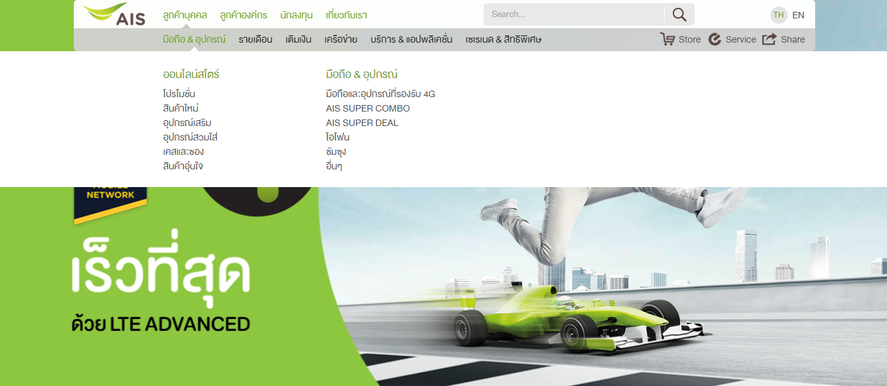
Type 1 – AIS Home Page
Option1
จะให้เลือกว่าจะใช้โลโก้ของ ais หรือ 12call
Option2
เลือกว่าต้องการให้แสดง sub menu lv3 ตอนที่ทำการ rollover sub menu lv2 หรือไม่

Slide 3
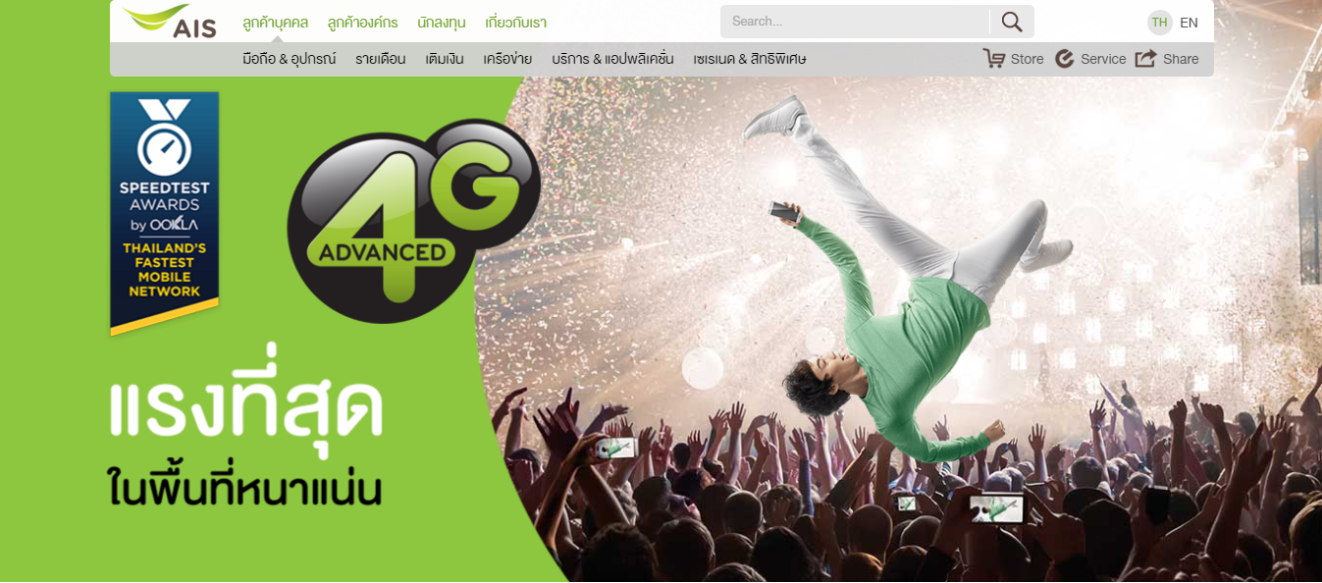
Type 2 – AIS Website Post & Pre
วิธีการใช้งาน
สำหรับการแสดงผลบน Desktop & Tablet
เมนู 2 บรรทัด ไม่มี Rollover แล้วพอ Scroll ลงมาให้กลายเป็น Hamburger และมีเมนูของตัวเองเกาะติดไป
สำหรับเว็บไซต์รายเดือน และเติมเงิน เช่น www.ais.co.th/postpaid/ www.ais.co.th/one-2-call/ www.ais.co.th/4g/ หรือ custom
เปลี่ยนโลโก้ได้ ais หรือ 12call
เมนูเปลี่ยนไปตามตัวมันเอง

Slide 4
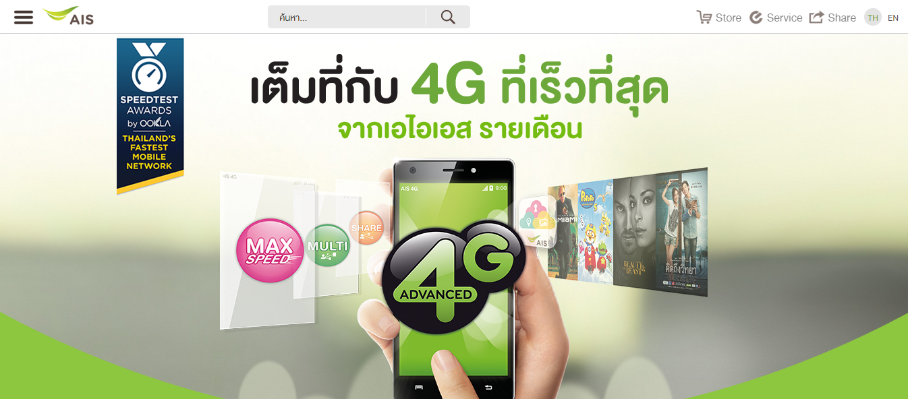
Type 3 – AIS Landing Page
วิธีการใช้งาน
สำหรับการแสดงผลบน Desktop & Tablet
สำหรับเว็บไซต์ที่เป็นแคมเปญระยะสั้น เช่น www.ais.co.th/postpaid/4gmaxspeed/
เปลี่ยนโลโก้ได้
เมนูเปลี่ยนไปตามตัวมันเอง

Slide 5
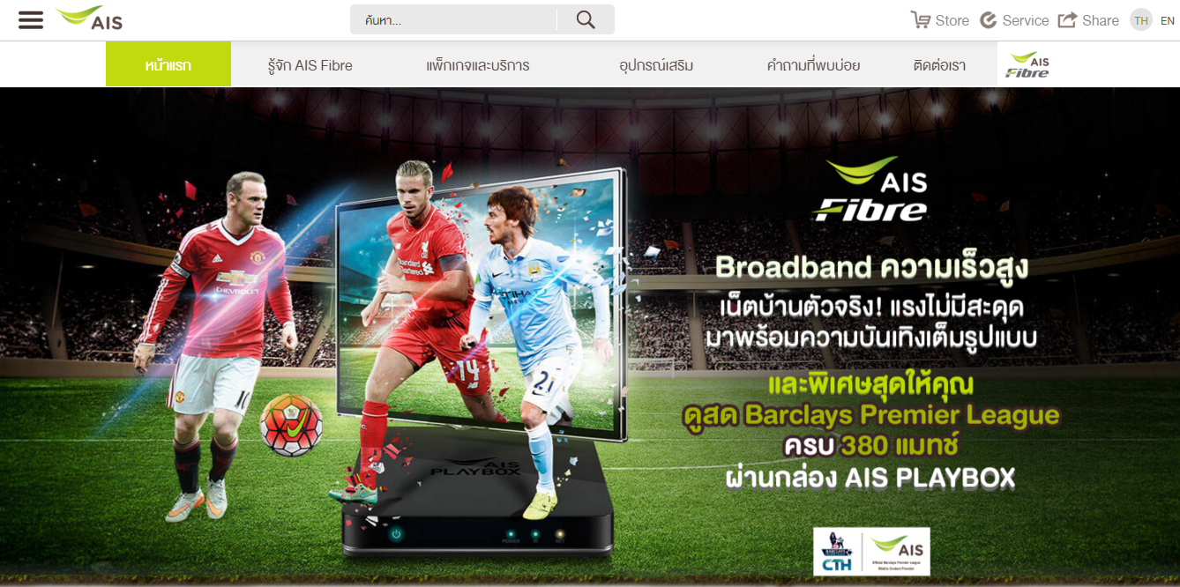
Type 4 – AIS Website Long Term
วิธีการใช้งาน
สำหรับการแสดงผลบน Desktop & Tablet
สำหรับเว็บไซต์ที่เป็นแคมเปญระยะยาว หรืออยู่ตลอดไป เช่น www.ais.co.th/4g/ www.ais.co.th/fibre/
เปลี่ยนโลโก้ได้
เมนูเปลี่ยนไปตามตัวมันเอง

Slide 6
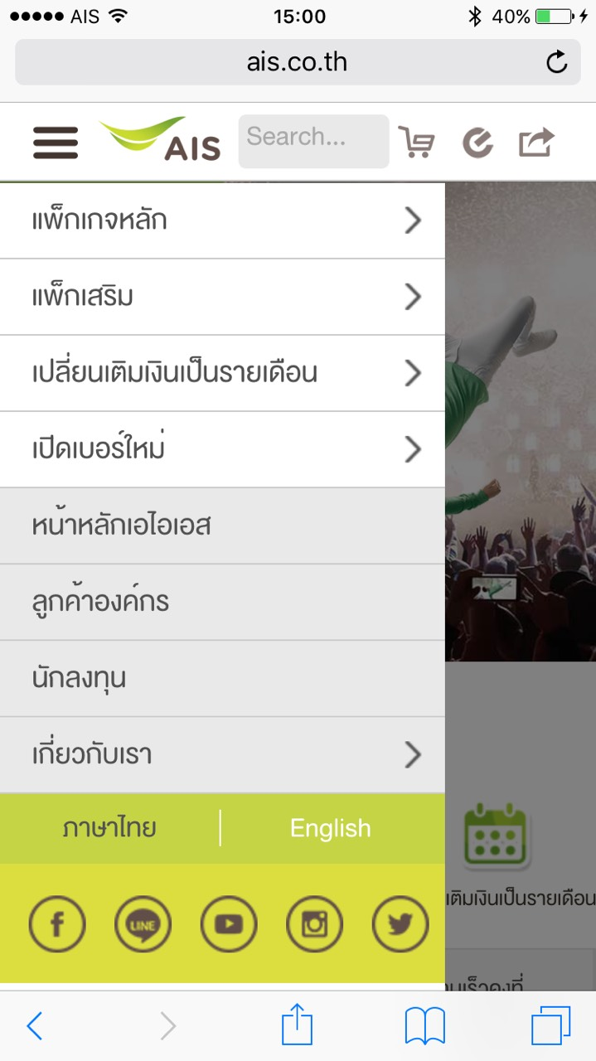
Type 5 – AIS Mobile
วิธีการใช้งาน
สำหรับการแสดงผลบน Mobile ทุก Landing Page & Website
เพิ่ม AIS 4G ADVANCED ไว้ใต้ “หน้าหลักเอไอเอส”

Slide 7


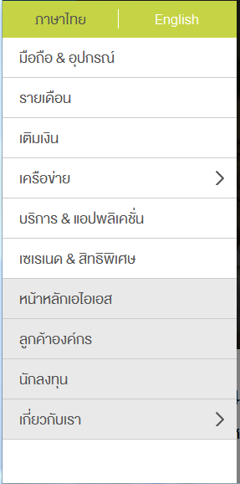
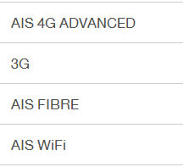
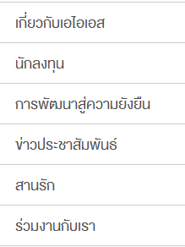
Mobile
http://store.ais.co.th
http://www.ais.co.th/postpaid/
http://www.ais.co.th/one-2-call/
http://www.ais.co.th/4g/
http://www.ais.co.th/3g/
http://www.ais.co.th/fire
https://digital.ais.co.th
http://www.ais.co.th/wifi
http://www.ais.co.th/serenade
AIS SUPER WiFi
http://www.ais.co.th/superwifi
http://www.ais.co.th/
http://www.ais.co.th/business
http://www.ais.co.th/aboutais/
http://www.ais.co.th/investor/
http://www.ais.co.th/investor/
http://www.ais.co.th/sustainability/
https://digital.ais.co.th/all-categories/ais-news-release
http://www.ais.co.th/sarnrak
http://www.ais.co.th/applyjob/

Slide 8
option1
option2
Option1
จะให้เลือกว่าจะใช้โลโก้ของ ais หรือ 12call
Option2
เลือกว่าต้องการให้แสดง sub menu lv3 ตอนที่ทำการ rollover sub menu lv2 หรือไม่

Slide 9
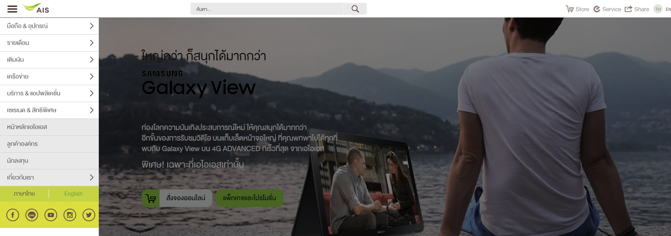
option3
default
Default
เมนูที่ต้องมีในทำงานของ ais
Option3
ให้เลือกว่าจะแสดง sub menu แบบใด coperate, postpaid, prepaid หรือจะให้แสดงเป็นแบบ custom* ของตัวเว็บเอง
* Custom คือให้สามารถโหลดเมนูของตัวงานเข้ามาใส่แทนที่ coperate, postpaid, prepaid

Slide 10
Type 4 – AIS Website Long Term
option4
Option4
เมนู custom สามารถเพิ่มเติมได้ซึ่งสามารถสร้างจาก Template แล้วทำการแสดงได้ทั้งตำแหน่ง option4 และนำไปแสดงในตำแหน่งของ option3

